Slide 1
语文园地五
口语交际：图书借阅公约

Slide 2
1
口语交际：图书借阅公约

Slide 3
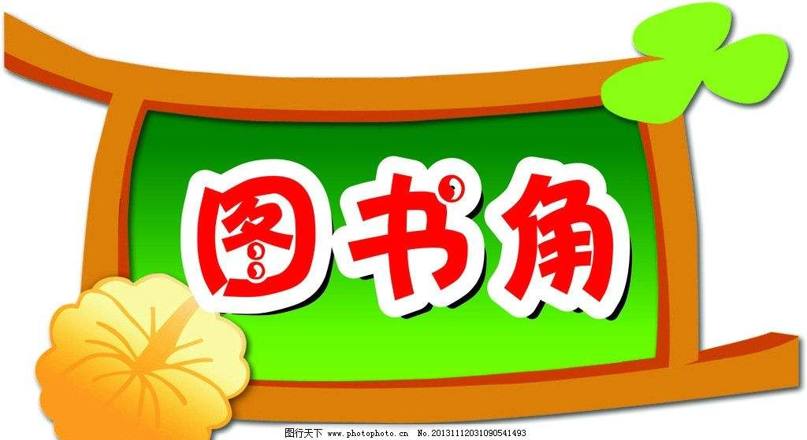
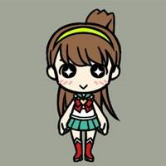
我们班级的图书角已经建立，现在我们小组合作，共同制定班级图书借阅公约吧。

Slide 4
小组讨论
1 主动发表自己的意见。
2 轮流说。一个人说完，另一个人再说。
3 注意要把自己的观点表达清楚，倾听别人发言要认真。

Slide 5
1
图书借阅公约制定要点
借阅数量
借阅期限
借阅时间
借阅注意事项
违规处理办法
捐书注意事项

Slide 6
1
班级图书借阅公约（拟定）
1、本班设立图书小担当(2名）对本班的所有书刊进行登记，包括本班订阅、购买的书刊与学生捐献的图书。
2、凡在图书柜借阅图书者，均由图书管理员填写“班级图书借阅登记册”，借书时要检查原书，如有污损、缺页等情况应及时说明，否则由借书人负责赔偿。
3、借阅图书者应爱护图书，不得撕页、折页、剪裁、折卷图书，不得在图书上画线、批注或涂写，如有发现者，视其情节轻重进行相应赔偿罚款。
4、借阅图书者应按期归还图书，每次只限借1—2本，借期为一天，不能带出教室，不能带寝室，更不能带回家。
5、图书管理员要做好防盗、防潮、防蛀等保护工作；做好书刊的清点、整理、修补、装订、保管工作，负责书柜的干净、整齐、美化。
6、本班图书借阅时间：大课间、午休后、晚餐后、周日晚等课余时间进行借阅。
7、不能随意去书柜拿书，必须在图书小担当处登记，还书也需要签字。

Slide 7
2
语文园地五

Slide 8
cè
xiāng
kū
lóng
yáo
厕所
车厢
窟窿
窑洞
shà
chú
xué
zhǎi
厨房
大厦
洞穴
窄小
厂
穴

Slide 9
厂： 本义指“崖面突出崖底可供人居住的石崖”，后来指“没有墙壁的宽敞的开放式建筑”，现在指“现代化的工厂”。以形旁“厂”造出的字“厨”“厕”“厢”“厦” 都与居住有关，并且或者形式敞开或者非常高大。
“原”“厅”

Slide 10
穴： 本义指“两块相向的石崖所构成的石洞，即巨岩中的洞窟”， 表示“远古先民以穴为屋”。以形旁“穴”造出的字“窟”“窿”“窑”就是“洞”或“洞穴”的意思，“窄”是由洞穴引申出的空间的“窄”。
“空”“穿”“穹”“窝”

Slide 11
chú
cè
xiāng
xué
kū
lóng
yáo
zhǎi
厨
厕
厢
穴
窟
窿
窑
窄
厨师
厨房
下厨
公厕
厕所
男厕
车厢
包厢
厢房
洞穴
穴位
巢穴
石窟
魔窟
冰窟
砖窑
煤窑
窑洞
宽窄
狭窄

Slide 12
3
字词句运用

Slide 13
读一读，再选择一两个词语演一演。
微笑 狂笑 傻笑 笑眯眯
笑呵呵 眉开眼笑 破涕为笑
哈哈大笑 捧腹大笑

Slide 14
眉开眼笑：眉头舒展，眼含笑意。 形容高兴愉快的样子。
破涕为笑：一下子停止了哭泣，露出笑容。形容转悲为喜。
捧腹大笑：用手捂住肚子大笑，笑得不能控制住。

Slide 15
读句子，注意加点的部分，试试怎样读更好。
小马连蹦带跳地说：“怎么不能？我很愿意帮您做事。”
小马难为情地说：“一条河挡住了去路，我……我过不去。”
老师和颜悦色地说：“看的角度不同，杨桃的样子也就不一样。”

Slide 16
4
我的发现

Slide 17
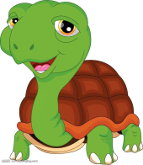
教诲 寻找
伙伴 灾难
明亮 柔软
从左边的这些词语中，你发现了什么规律吗？
我发现“寻”和“找”的意思相近，“寻找”的意思也和它们差不多。
你还知道哪些类似的词语？

Slide 18
肥胖
寒冷
疼痛
遥远
燃烧
巨大

Slide 19
5
日积月累

Slide 20
《弟子规》原名《训蒙文》，为清朝康熙年间秀才李毓秀所作,其内容列述弟子在家、出外、待人、接物与学习上应该恪守的守则规范。后经清朝贾存仁修订改编，并改名为《弟子规》。《弟子规》共有360句、1080个字，合辙押韵，朗朗上口。

Slide 21
弟子规：圣贤人的学生都叫弟子。《弟子规》是源于《论语》，是随顺圣贤教诲，也就是人生的真理，来做事、来处事待人。

Slide 22
节选
冠必正，纽必结，袜与履，具紧切。
置冠服，有定位，勿乱顿，致污秽。
唯德学，唯才艺，不如人，当自励。
若衣服，若饮食，不如人，勿生戚。
——《弟子规》

Slide 23
节选
冠必正，纽必结，袜与履，具紧切。
置冠服，有定位，勿乱顿，致污秽。
戴帽子要戴端正，衣服扣子要扣好，袜子穿平整，鞋带应系紧，否则容易被绊倒，一切穿著以稳重端庄为宜。
回家后衣、帽、鞋袜都要放置定位，不要乱放，把屋子弄乱弄脏。

Slide 24
节选
唯德学，唯才艺，不如人，当自励。
若衣服，若饮食，不如人，勿生戚。
——《弟子规》
每一个人都应当重视自己的品德、学问、和才能技艺的培养，如果感觉到有不如人的地方，应当自我惕励奋发图强。
至于外表穿著，或者饮食不如他人，则不必放在心上，更没有必要忧虑自卑。

Slide 25
父 母 呼 ,应 勿 缓 ,父 母 命 ,行 勿 懒。
父 母 教, 须 敬 听, 父 母 责 ,须 顺 承。
冬 则 温, 夏 则 凊, 晨 则 省, 昏 则 定。
出 必 告, 反 必 面, 居 有 常, 业 无 变。
事 虽 小, 勿 擅 为 ,苟 擅 为 ,子 道 亏。
物 虽 小 ,勿 私 藏 ,苟 私 藏, 亲 心 伤。

Slide 26
读书法 有三到 心眼口 信皆要
方读此 勿慕彼 此未终 彼勿起
宽为限 紧用功 功夫到 滞塞通
心有疑 随札记 就人问 求确义

Slide 27
6
我爱阅读

Slide 28
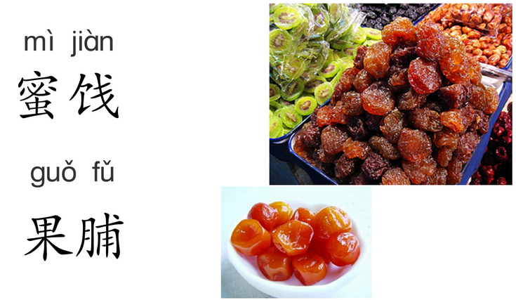

Slide 29
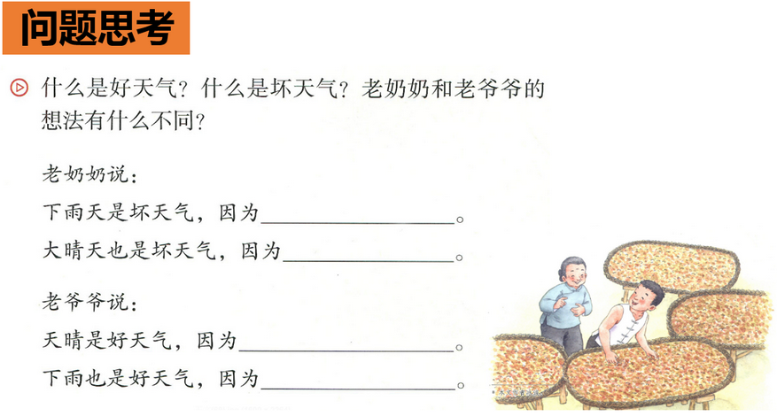

Slide 31
感知内容：
本文写了老奶奶的两个儿子因为职业的不同对好天气和坏天气的理解也不相同，而老奶奶只看到坏天气因而整天哭的故事，告诉我们应该变换思路去看问题，这样不开心的事情也能变成开心的事。

